Slide 1
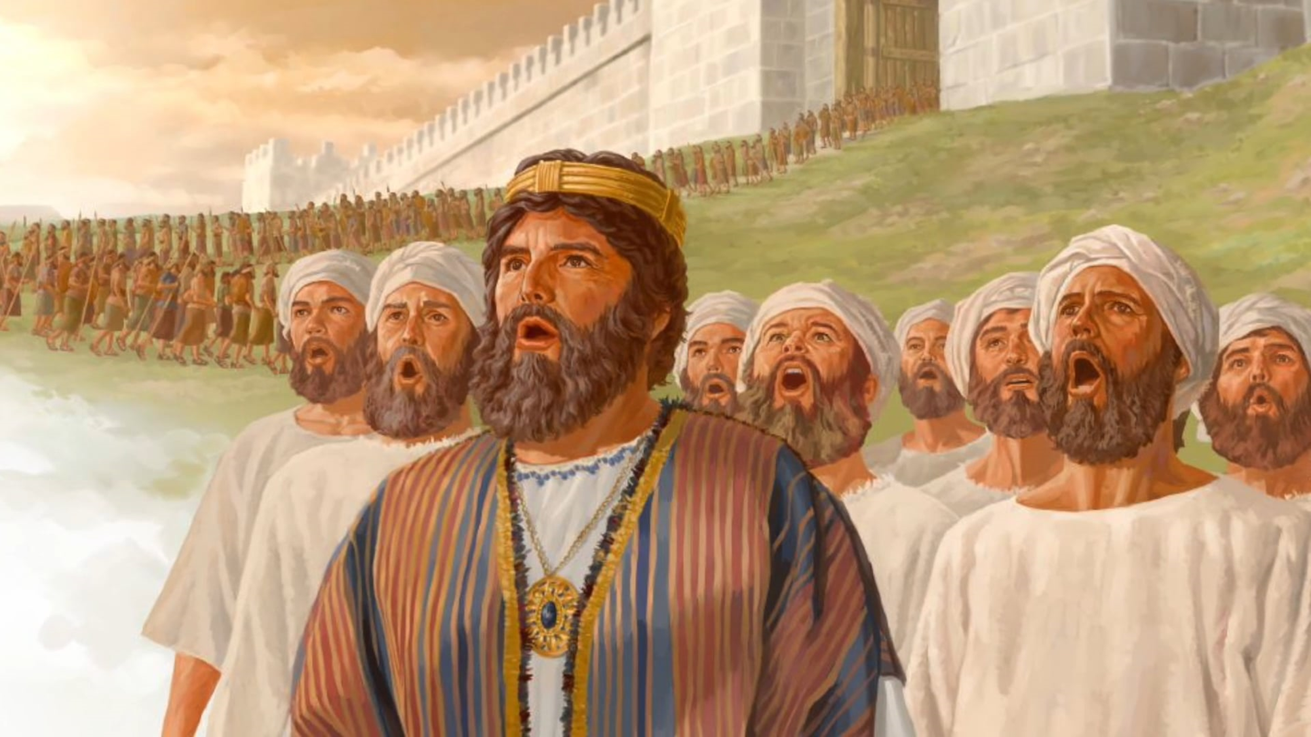
GRANDES CANTOS DE LA BIBLIA

Slide 2
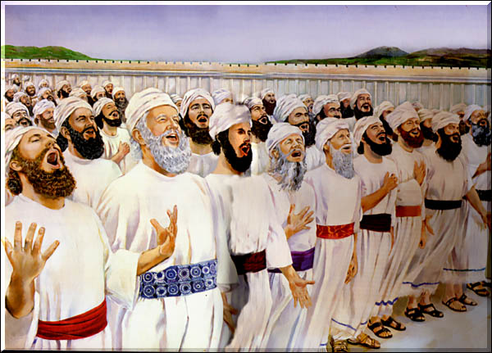
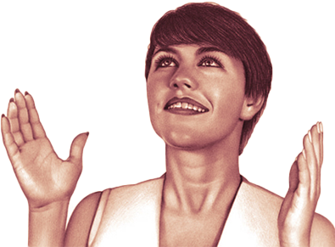
La adoración tiene como propósito reconocer la grandeza y el poder del verdadero Dios, y dedicar la vida a su servicio en obediencia, lealtad y amor en todo momento y circunstancia.
Así como los israelitas, cuando andaban por el desierto, alegraron su camino con la música del canto sagrado, Dios nos invita a alegrar, por el mismo medio, nuestra vida de peregrinaje. Pocos medios hay más eficaces para grabar sus palabras en la memoria que el de repetirlas mediante el canto. Esa clase de canto tiene un poder maravilloso. Tiene poder para subyugar naturalezas rudas e incultas, para avivar el pensamiento y despertar simpatía, para promover la armonía en la acción, y desvanecer la melancolía y los presentimientos que destruyen el valor y debilitan el esfuerzo.
Cuán a menudo recuerda la memoria alguna palabra de Dios al alma oprimida y a punto de desesperar, mediante el tema olvidado de algún canto de la infancia.
Al cantar, las tentaciones pierden su poder, la vida adquiere nuevo significado y nuevo propósito, y se imparte valor y alegría a otras almas.
En la Biblia encontramos ciertos momentos en los que se entonaron cantos de sublime adoración reconociendo la intervención divina en diversas situaciones.
Veremos algunos ejemplos.

Slide 3
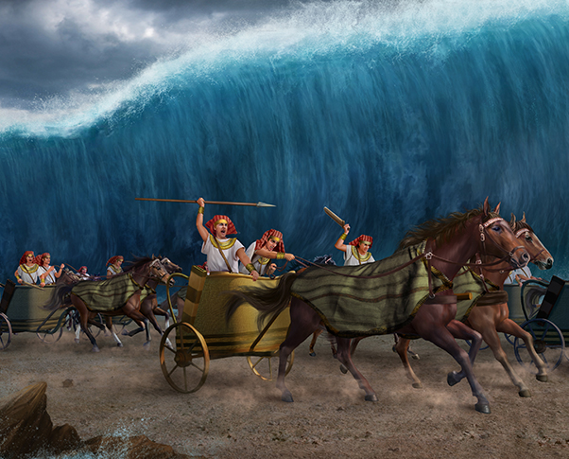
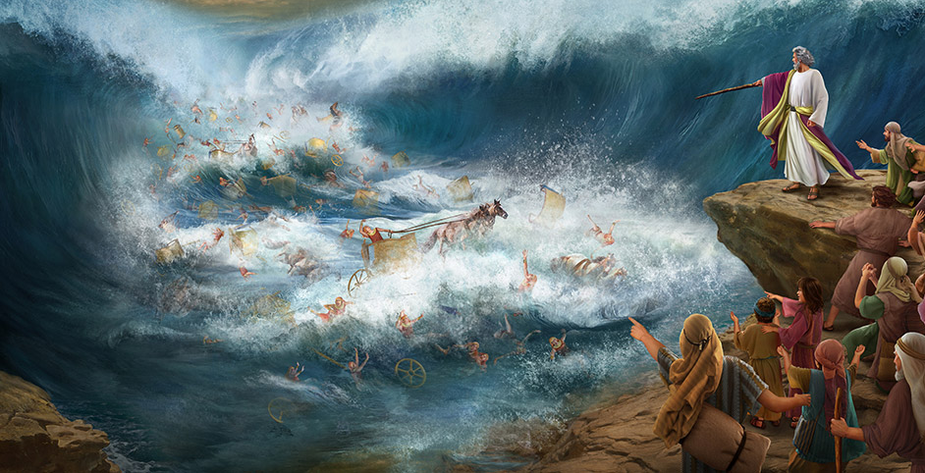
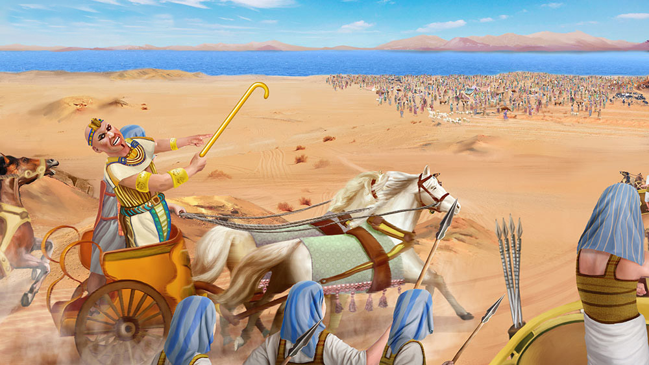
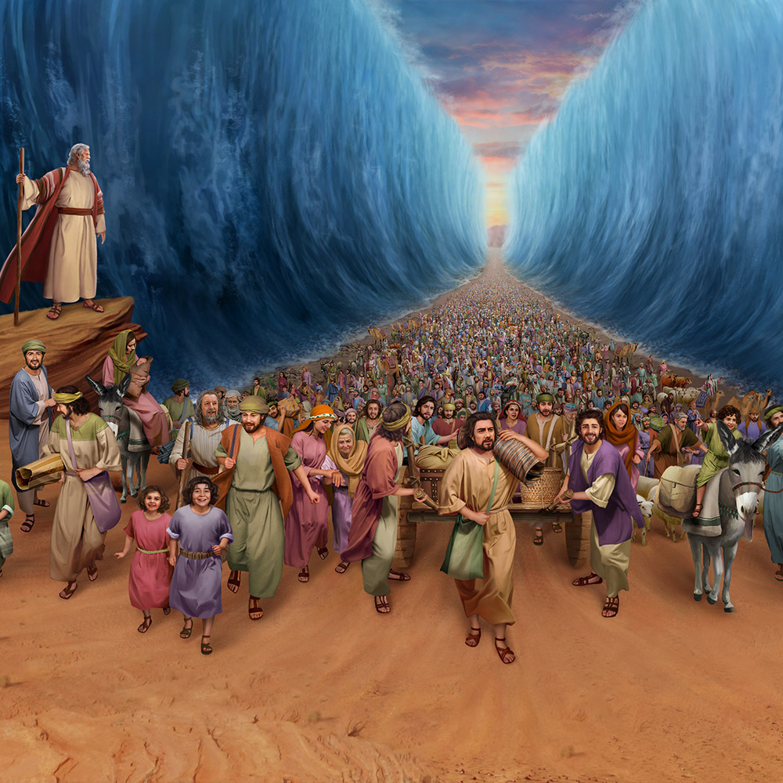
EL CANTO DE MOISÉS (Éxodo 15)
Para los ojos humanos la situación del pueblo de Israel parecía desesperada. Los egipcios los perseguían y ellos estaban desarmados y sin preparación para el combate. Además, estaban encerrados al este por el mar, al sur por una escabrosa montaña, al oeste por desiertos montañosos, y al norte por los egipcios perseguidores. La conclusión es que su escape era imposible.
Dios les ordenó que avanzasen hacia delante y hacia el mar. Avanzaron, el mar se dividió en dos partes, y pasaron en seco. Los egipcios les siguieron, el mar se cerró sobre ellos, y quedaron sepultados por las aguas (Éxodo 14).
Éxodo 15 es el cántico que entonaron después de haber sido librados por Dios de una muerte segura en manos de los egipcios.

Slide 4
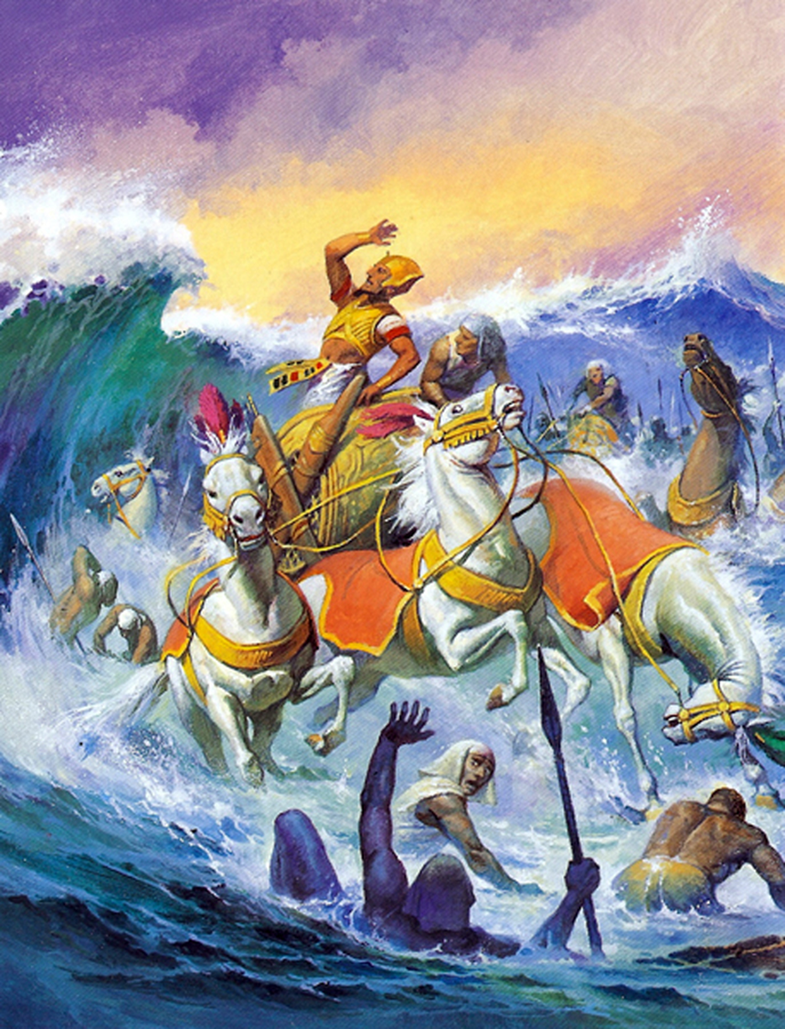
EL CANTO DE MOISÉS (Éxodo 15)
Cantaré yo a Jehová, porque se ha magnificado grandemente; ha echado en el mar al caballo y al jinete.
Jehová es mi fortaleza y mi cántico, y ha sido mi salvación.
Este es mi Dios, y lo alabaré; Dios de mi padre, y lo enalteceré.
Jehová es varón de guerra; Jehová es su nombre.
Echó en el mar los carros de Faraón y su ejército; y sus capitanes escogidos fueron hundidos en el Mar Rojo.
Los abismos los cubrieron; descendieron a las profundidades como piedra.
Tu diestra, oh Jehová, ha sido magnificada en poder; tu diestra, oh Jehová, ha quebrantado al enemigo.
Y con la grandeza de tu poder has derribado a los que se levantaron contra ti. Enviaste tu ira; los consumió como a hojarasca.
Al soplo de tu aliento se amontonaron las aguas; se juntaron las corrientes como en un montón; los abismos se cuajaron en medio del mar.
El enemigo dijo: Perseguiré, apresaré, repartiré despojos; mi alma se saciará de ellos; sacaré mi espada, los destruirá mi mano.
Soplaste con tu viento; los cubrió el mar; se hundieron como plomo en las impetuosas aguas.

Slide 5
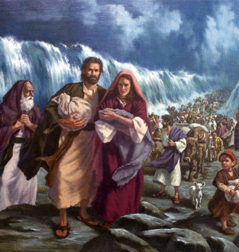
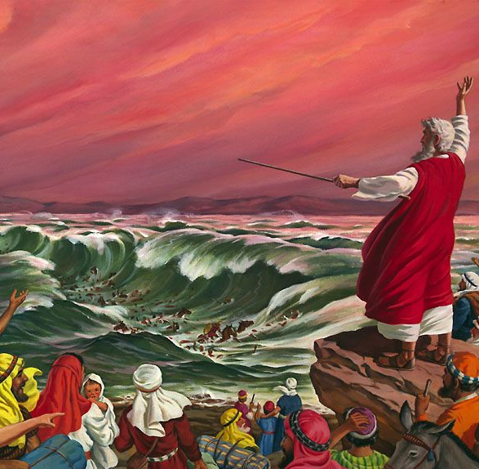
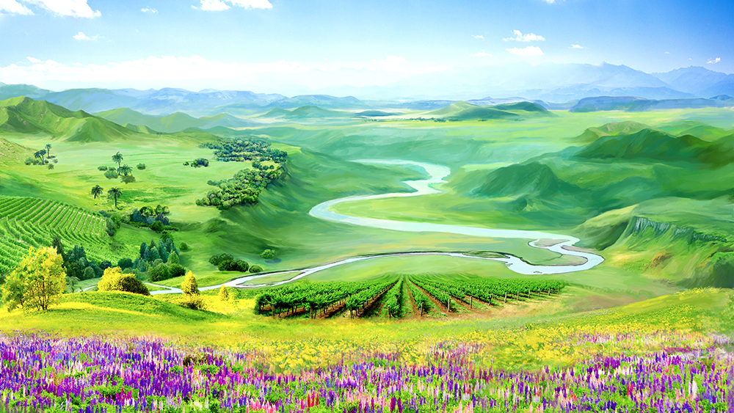
EL CANTO DE MOISÉS (Éxodo 15)
¿Quién como tú, oh Jehová, entre los dioses? ¿Quién como tú, magnífico en santidad, terrible en maravillosas hazañas, hacedor de prodigios?
Extendiste tu diestra; la tierra los tragó.
Condujiste en tu misericordia a este pueblo que redimiste; lo llevaste con tu poder a tu santa morada.
Lo oirán los pueblos, y temblarán; se apoderará dolor de la tierra de los filisteos.
Entonces los caudillos de Edom se turbarán; a los valientes de Moab les sobrecogerá temblor; se acobardarán todos los moradores de Canaán.
Caiga sobre ellos temblor y espanto; a la grandeza de tu brazo enmudezcan como una piedra; hasta que haya pasado tu pueblo, oh Jehová, hasta que haya pasado este pueblo que tú rescataste.
Tú los introducirás y los plantarás en el monte de tu heredad, en el lugar de tu morada, que tú has preparado, oh Jehová, en el santuario que tus manos, oh Jehová, han afirmado.
Jehová reinará eternamente y para siempre.

Slide 6
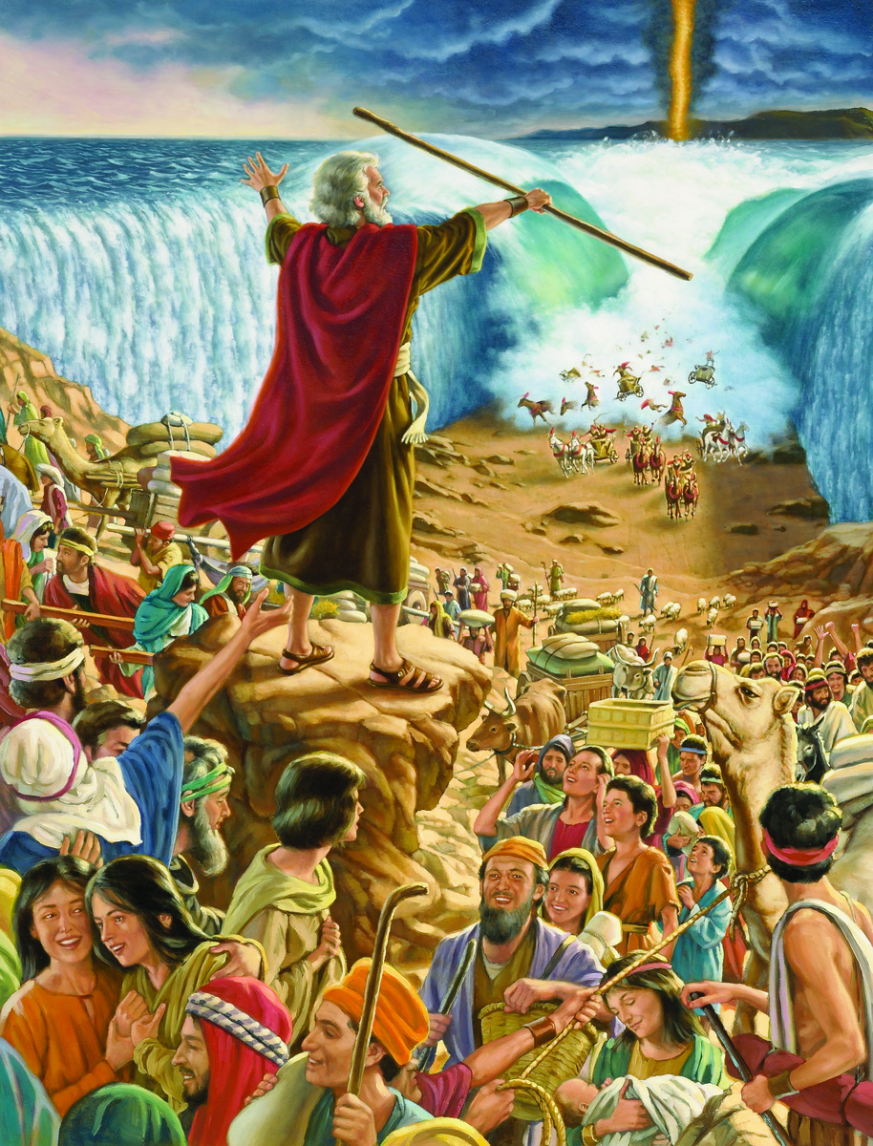
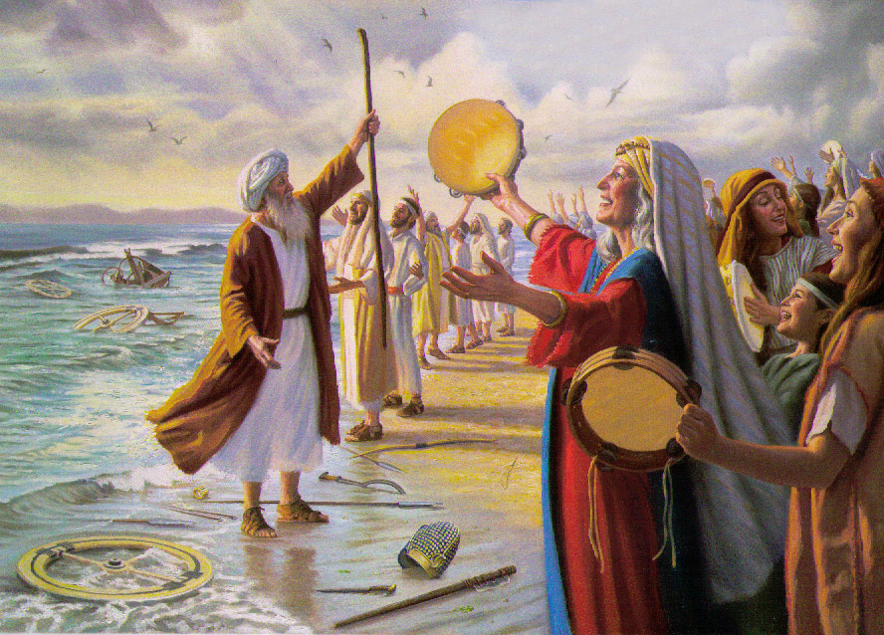
EL CANTO DE MOISÉS (Éxodo 15)
El canto de Moisés a orillas del mar Rojo siempre ha proporcionado a la iglesia de Dios un modelo de alabanza en todos sus conflictos con los poderes de las tinieblas (PP 293). El tema majestuoso de este canto resuena a través de todos los cantos de Israel, en alabanza a Dios por sus obras gloriosas en favor de ellos.
El himno está compuesto de tres estrofas resaltantes, cada una de las cuales comienza con alabanza a Dios y termina con una descripción de la derrota de la hueste egipcia (Exo. 15: 2-5, 6-10, 11-18). En cada una de ellas predomina la omnipotencia de Dios.
La última estrofa muestra la gloria de Israel en su futura patria, y el santuario como el lugar de morada de Dios.
El canto exalta a Dios por su poder y majestad. Es una alabanza a Dios por sus obras gloriosas en favor de su pueblo.
Alabemos a Dios porque Él es Omnipotente y muestra su poder en nuestras vida.

Slide 7
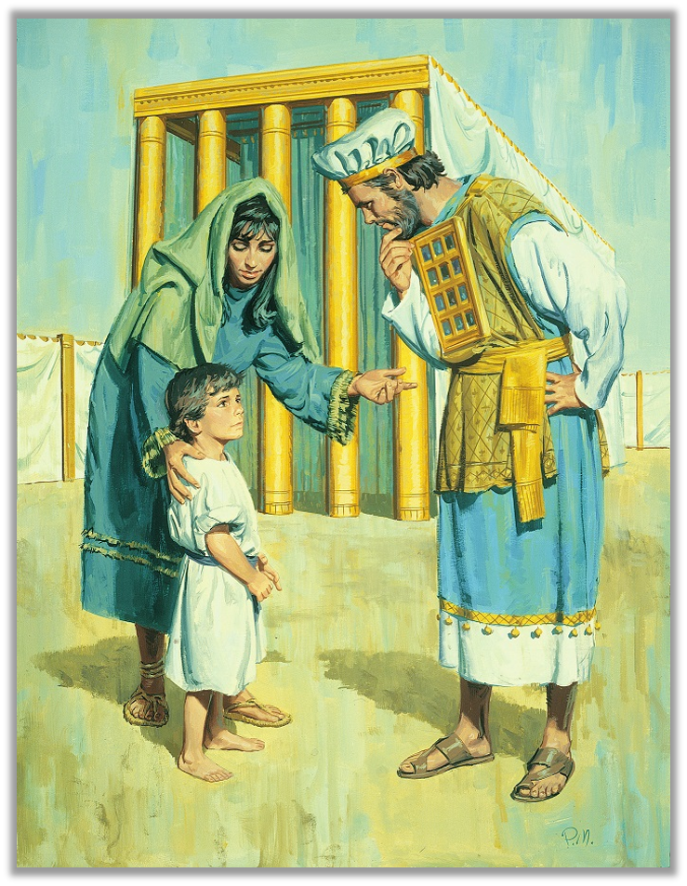
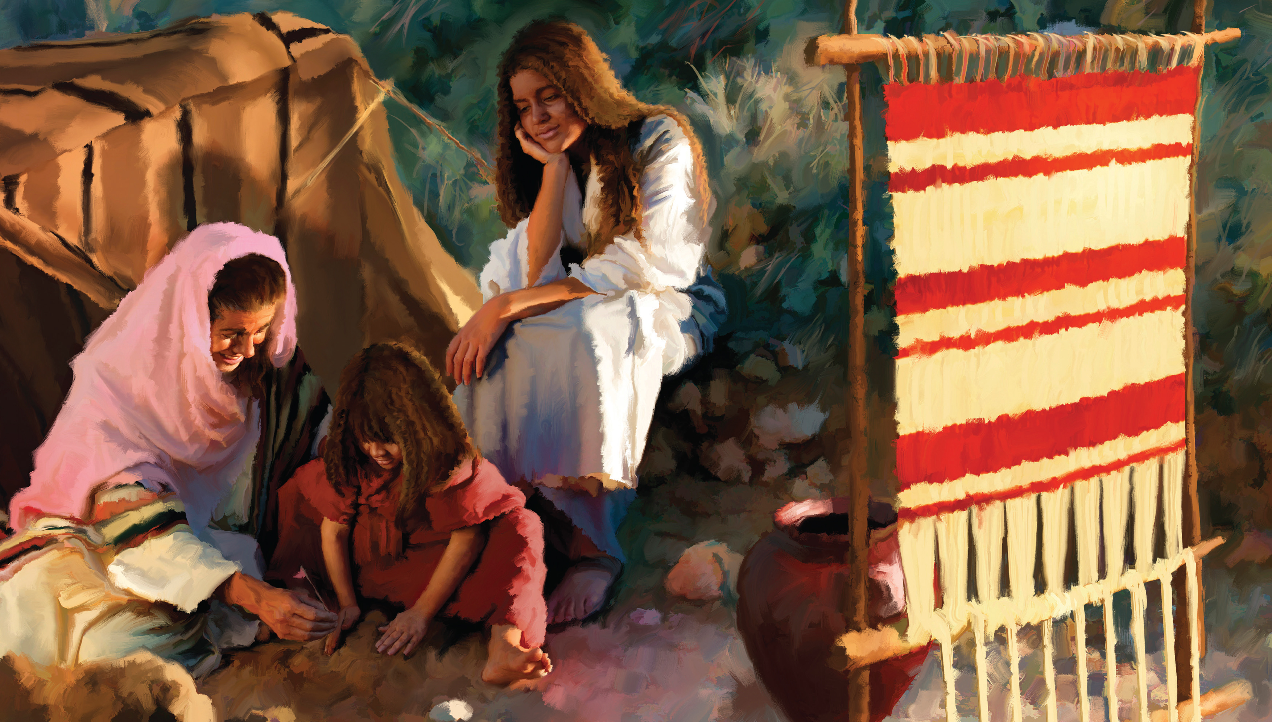
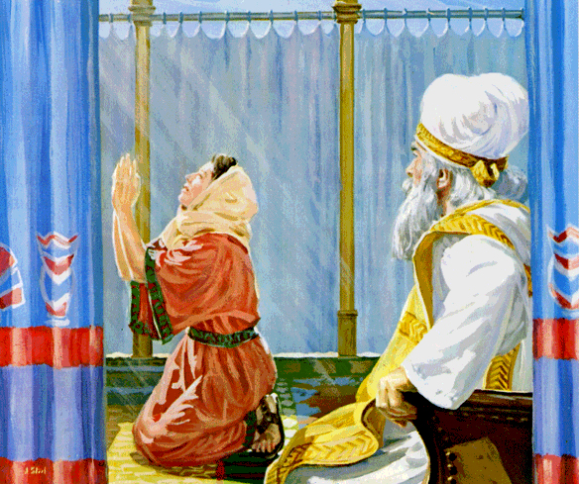
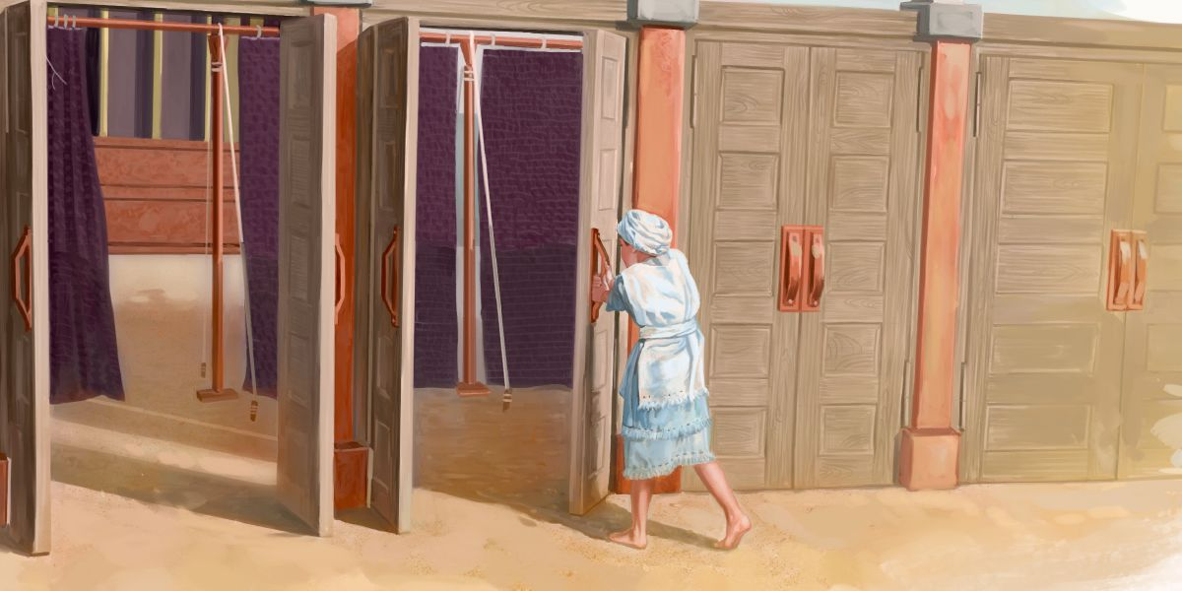
EL CANTO DE ANA (1ª DE SAMUEL 2:1-10)
Ana no podía tener hijos. Su esposo Elcana, como la amaba, la consolaba y la trataba como si hubiese tenido un hijo. Su otra esposa, Penina, se burlaba de Ana y le hacía la vida imposible.
Como cada año, la familia subió al santuario para ofrecer sacrificios a Dios.
Ana se levantó después de la comida, se fue a la entrada del santuario, y oró pidiéndole a Dios que le diera un hijo.
Dios le concedió el deseo de su corazón y ella entregó su hijo al servicio de Dios. Este canto brotó del corazón de una mujer atribulada pero que, atendida por la misericordia de Dios, obtuvo lo que más anhelaba en la vida: un hijo.
Escuchemos su alabanza.

Slide 8
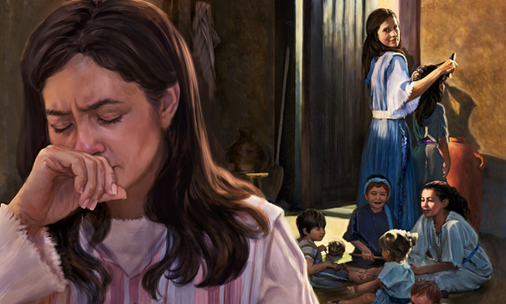
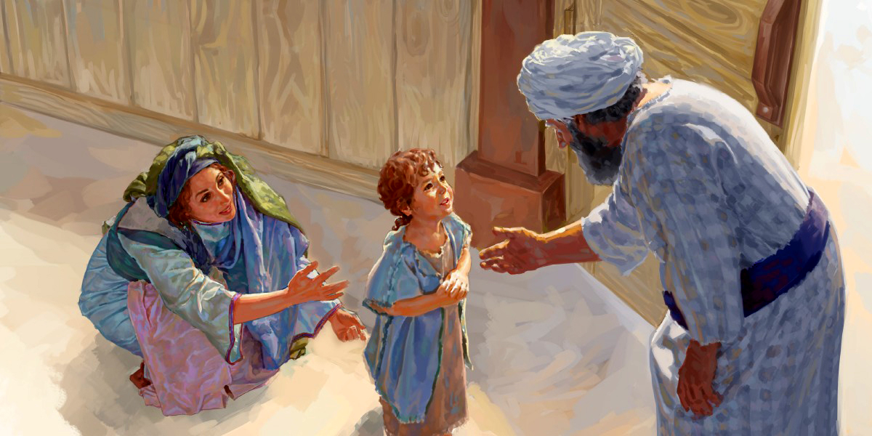
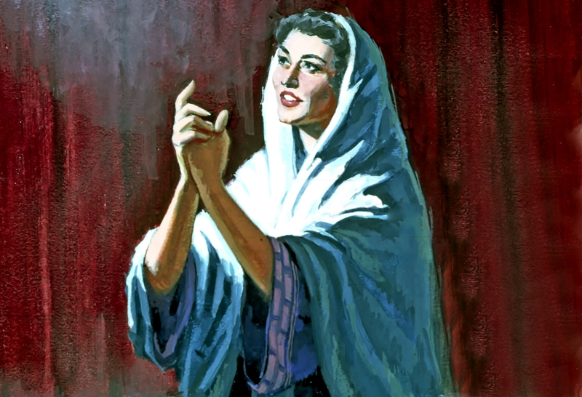
EL CANTO DE ANA (1ª DE SAMUEL 2:1-10)
Mi corazón se regocija en Jehová, mi poder se exalta en Jehová;
mi boca se ensanchó sobre mis enemigos, por cuanto me alegré en tu salvación.
No hay santo como Jehová; porque no hay ninguno fuera de ti, y no hay refugio como el Dios nuestro.
No multipliquéis palabras de grandeza y altanería; cesen las palabras arrogantes de vuestra boca; porque el Dios de todo saber es Jehová, y a él toca el pesar las acciones.
Los arcos de los fuertes fueron quebrados, y los débiles se ciñeron de poder.
Los saciados se alquilaron por pan, y los hambrientos dejaron de tener hambre; hasta la estéril ha dado a luz siete, y la que tenía muchos hijos languidece.
Jehová mata, y él da vida; Él hace descender al Seol, y hace subir.
Jehová empobrece, y él enriquece; abate, y enaltece.
El levanta del polvo al pobre, y del muladar exalta al menesteroso, para hacerle sentarse con príncipes y heredar un sitio de honor. Porque de Jehová son las columnas de la tierra, y él afirmó sobre ellas el mundo.
El guarda los pies de sus santos, mas los impíos perecen en tinieblas; porque nadie será fuerte por su propia fuerza.
Delante de Jehová serán quebrantados sus adversarios, y sobre ellos tronará desde los cielos; Jehová juzgará los confines de la tierra, dará poder a su Rey, y exaltará el poderío de su Ungido.

Slide 9
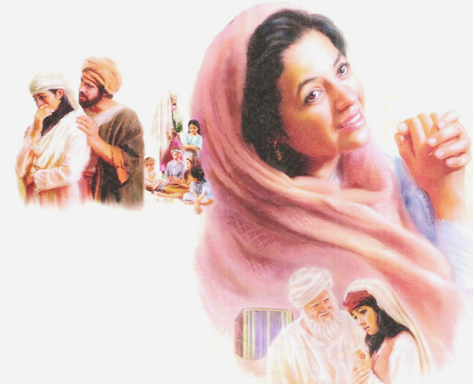
EL CANTO DE ANA (1ª DE SAMUEL 2:1-10)
Ana ensalzó a Dios como el autor de la misericordia, revelada en su compasión por los desvalidos. Obtuvo una nueva visión del poder de Dios, cuyo dominio sobre las fuerzas ocultas de la naturaleza era ahora evidente en su silenciosa acción para contrarrestar las fuerzas del mal, que la desanimaban y podrían derrotarla, y que además había hecho que un ambiente negativo contribuyera inmensurablemente a la profundidad y plenitud de su gozo. Entendió de un modo nuevo el pacto hecho con sus antepasados: que los hijos de Dios llegarían a ser una bendición para todas las naciones. El himno de gozo de Ana fue una profecía referente a David y al Mesías (PP 617).
Alabamos a Dios pues es quien nos da todo lo que tenemos y necesitamos. Lo alabamos porque responde nuestras oraciones.

Slide 10
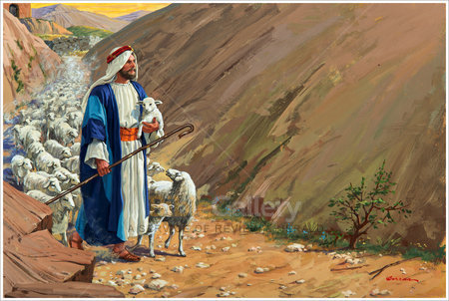
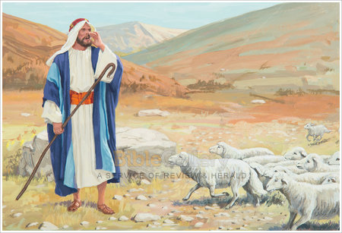
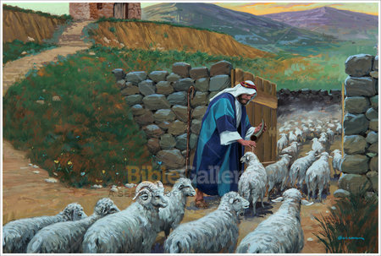
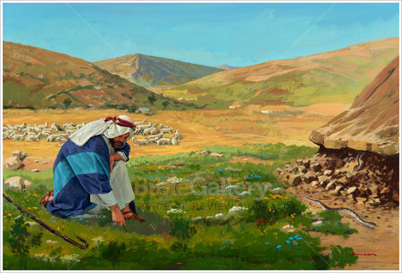
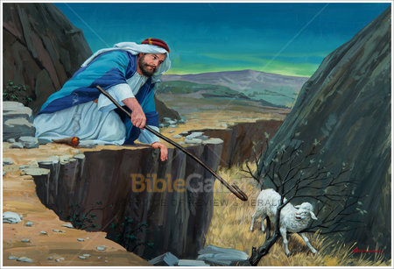
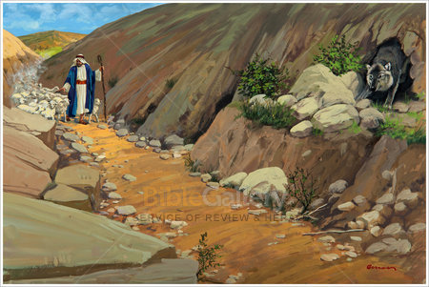
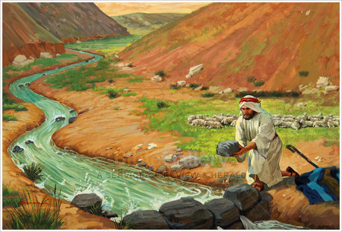
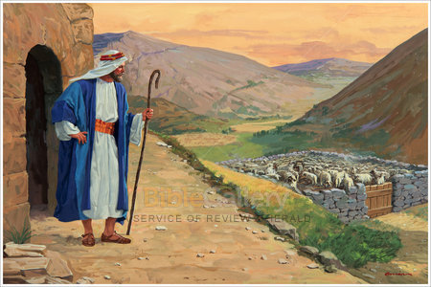
EL CANTO DE DAVID (Salmo 23)
Este salmo es quizás el más leído, mejor conocido, y más amado de todos los salmos de David.
Es llamado “Salmo del Buen Pastor”, “La perla de los Salmos”, “El Salmo del ruiseñor”, “El canto del pastor acerca de su pastor”, etc.
El salmo 23 contiene un mensaje para las personas de todas las épocas.
No hay duda de que las experiencias de David como pastor en los escarpados cerros de judea, y más tarde como anfitrión real en la opulencia de la corte de su ciudad capital, lo prepararon para escribir este dulcísimo trozo de lírica sagrada.
Recitémoslo.

Slide 11
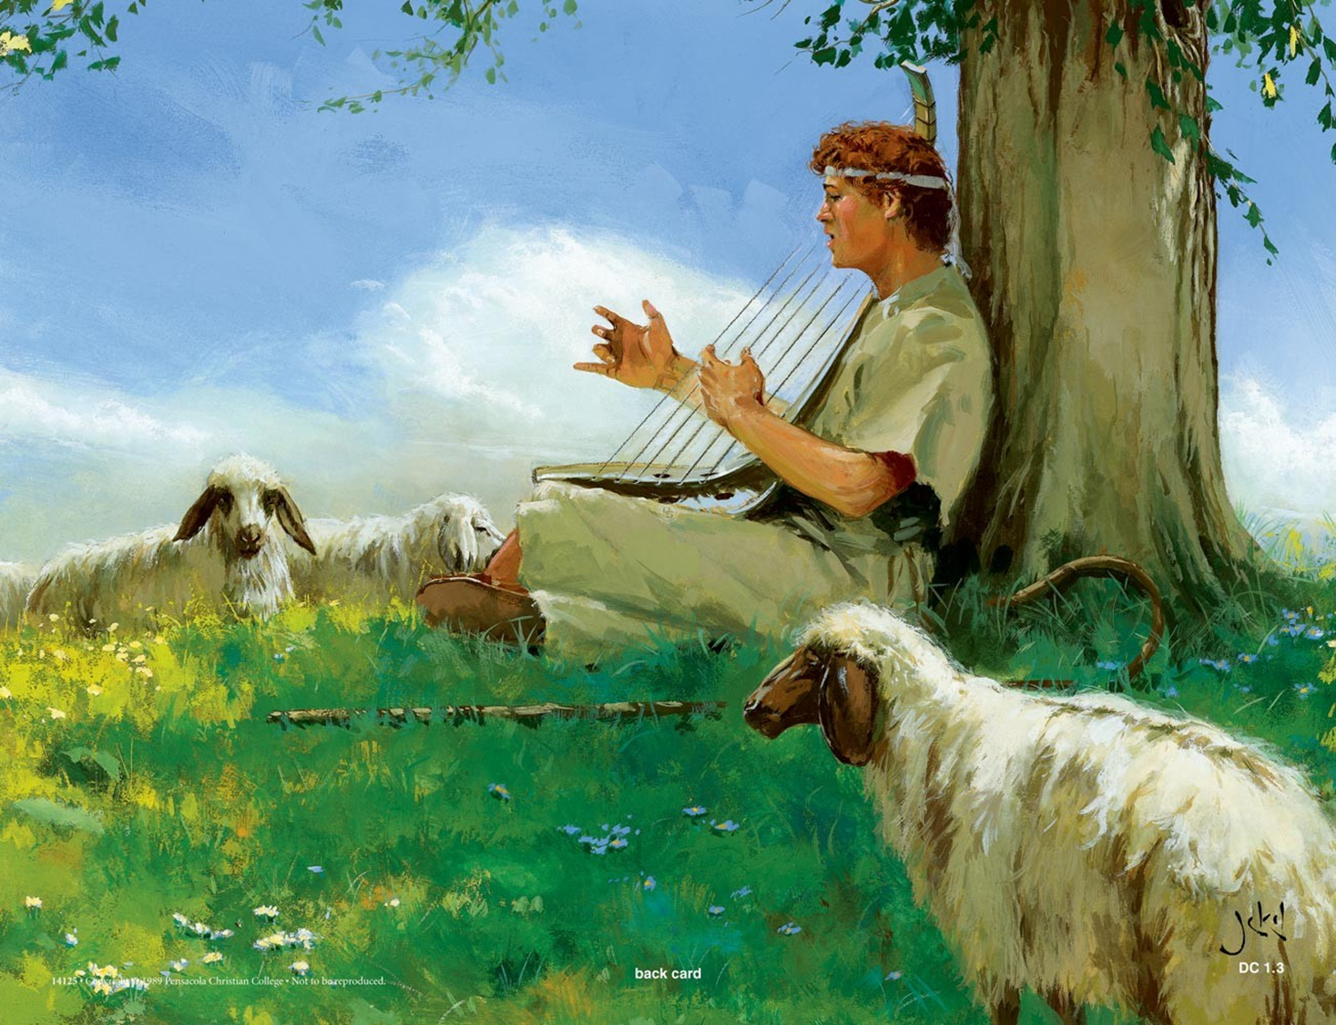
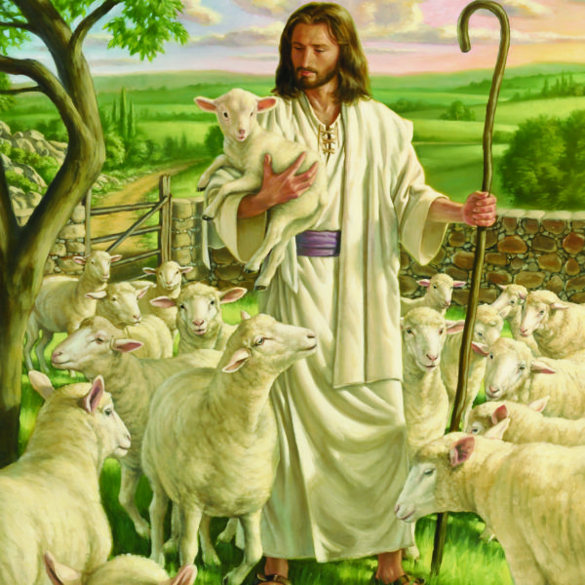
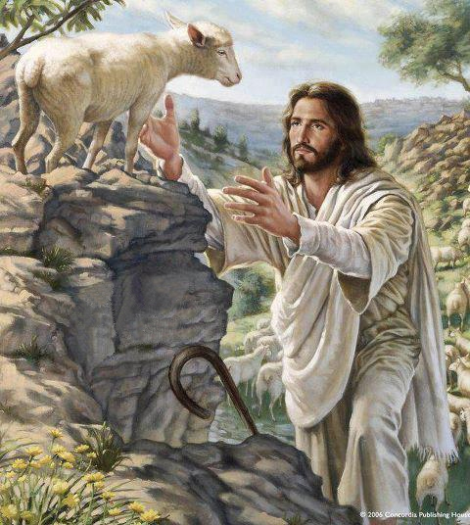
EL CANTO DE DAVID (Salmo 23)
Jehová es mi pastor; nada me faltará.
En lugares de delicados pastos me hará descansar;
Junto a aguas de reposo me pastoreará.
Confortará mi alma;
Me guiará por sendas de justicia por amor de su nombre.
Aunque ande en valle de sombra de muerte,
No temeré mal alguno, porque tú estarás conmigo;
Tu vara y tu cayado me infundirán aliento.
Aderezas mesa delante de mí en presencia de mis angustiadores;
Unges mi cabeza con aceite; mi copa está rebosando.
Ciertamente el bien y la misericordia me seguirán todos los días de mi vida,
Y en la casa de Jehová moraré por largos días.

Slide 12
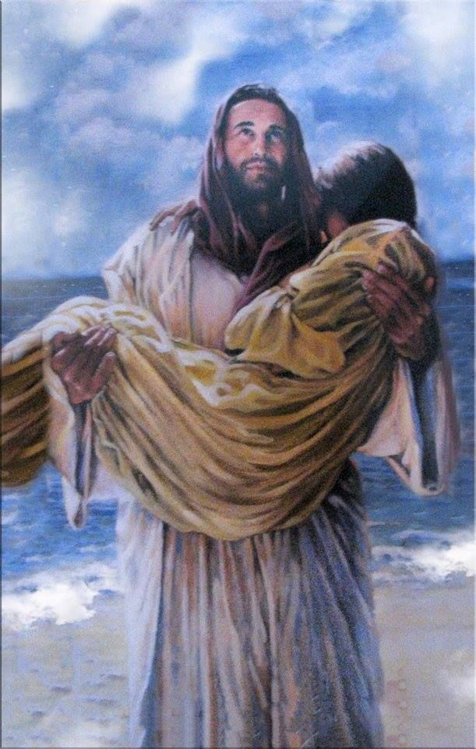
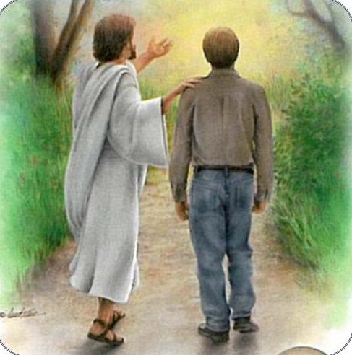
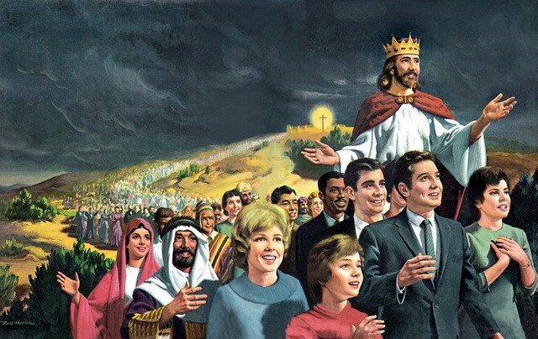
EL CANTO DE DAVID (Salmo 23)
En este salmo David describe al tierno Pastor que guía a su rebaño al descanso, lo alimenta “en lugares de delicados pastos ... ; junto a aguas de reposo”, y lo protege de los peligros del desierto. Además, se esboza en él el retrato del amable Anfitrión que proporciona alimento en abundancia y solícita atención a su invitado.
El salmo termina con una confesión de absoluta confianza en Dios, quien guiará a su hijo con amor por esta vida y lo recibirá como invitado suyo hasta el fin de sus días.
Este salmo, a través de los tiempos, ha traído seguridad y esperanza a aquellos que toman la decisión de reconocer y aceptar a Dios como el verdadero pastor.
David cantó que Dios, como pastor, da cuidado y dirección a su rebaño hasta llevarlos al redil de la eternidad.
Alabamos a Dios porque nos cuida, nos protege y nos llevará un día con Él a su casa.

Slide 13
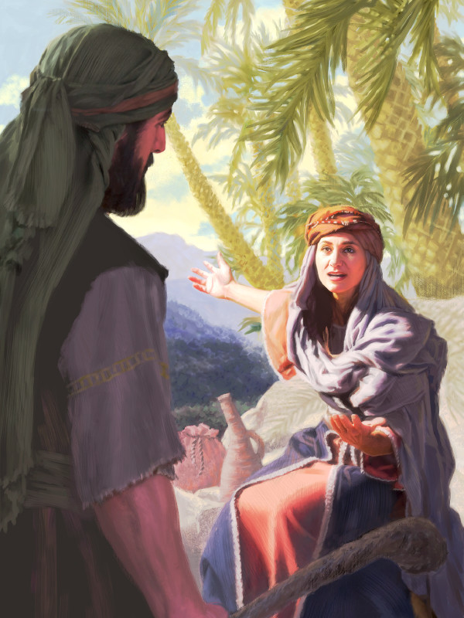
EL CANTO DE DÉBORA (Jueces 5)
Débora era profetisa, corregía abusos y hacía justicia.
Se sentaba debajo de un árbol que estaba entre Ramá y Bet-el. Este tipo de tribunal permitía que el pueblo se acercara hasta ella con facilidad, y “los hijos de Israel subían a ella a juicio” en este lugar.
Los israelitas habían abandonado a Dios y, a fin de despertar a su pueblo, el Señor permitió que el gobernante cananeo, Sísara, que comandaba la fuerte cadena de fortificaciones en el norte de Palestina, oprimiese a las tribus hebreas.
Débora envió a llamar a Barac para que reuniese un ejército para luchar contra sus enemigos, prometiéndole que Dios le daría la victoria. Por la manera en la que Barac encaró este asunto, la gloria no sería suya, sino que el Señor entregaría a Sísara en manos de una mujer. Y así sucedió.
Sísara iba cansado y huyó a pie hasta la carpa de Jael, con cuyo clan tenía buenas relaciones.
Al pedir Sísara agua, Jael le dio leche. Cuando se durmió profundamente, Jael lo enclavó a tierra con una estaca de la tienda de campaña.
Dios les dio la victoria en aquel día contra sus enemigos.

Slide 14
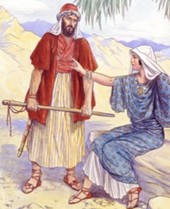
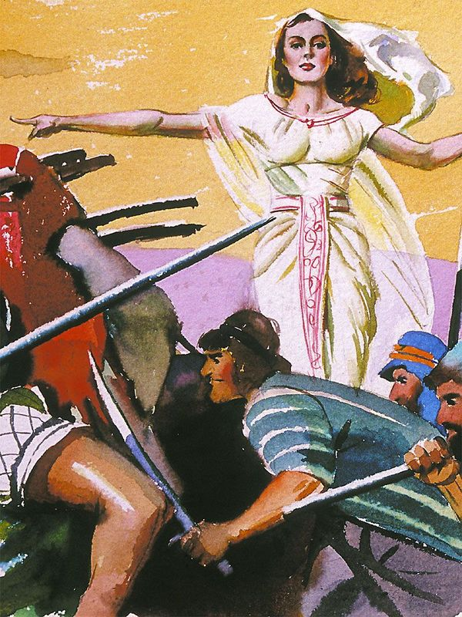
EL CANTO DE DÉBORA (Jueces 5)
Por haberse puesto al frente los caudillos en Israel, por haberse ofrecido voluntariamente el pueblo, load a Jehová.
Oíd, reyes; escuchad, oh príncipes; yo cantaré a Jehová, cantaré salmos a Jehová, el Dios de Israel.
Cuando saliste de Seir, oh Jehová, cuando te marchaste de los campos de Edom, la tierra tembló, y los cielos destilaron, y las nubes gotearon aguas.
Los montes temblaron delante de Jehová, aquel Sinaí, delante de Jehová Dios de Israel.
En los días de Samgar hijo de Anat, en los días de Jael, quedaron abandonados los caminos, y los que andaban por las sendas se apartaban por senderos torcidos.
Las aldeas quedaron abandonadas en Israel, habían decaído, hasta que yo Débora me levanté, me levanté como madre en Israel.
Cuando escogían nuevos dioses, la guerra estaba a las puertas; ¿Se veía escudo o lanza entre cuarenta mil en Israel?
Mi corazón es para vosotros, jefes de Israel, para los que voluntariamente os ofrecisteis entre el pueblo. Load a Jehová.
Vosotros los que cabalgáis en asnas blancas, los que presidís en juicio, y vosotros los que viajáis, hablad.
Lejos del ruido de los arqueros, en los abrevaderos, allí repetirán los triunfos de Jehová, los triunfos de sus aldeas en Israel; entonces marchará hacia las puertas el pueblo de Jehová. Despierta, despierta, Débora; despierta, despierta, entona cántico.

Slide 15
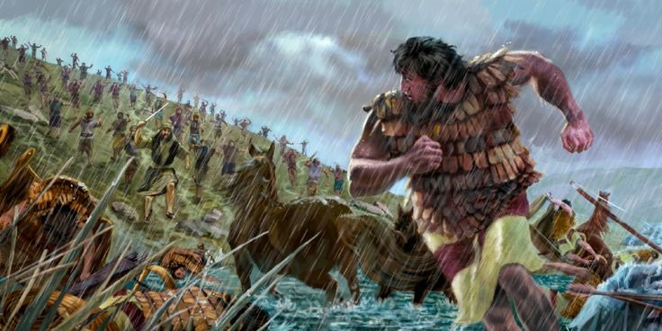
EL CANTO DE DÉBORA (Jueces 5)
Levántate, Barac, y lleva tus cautivos, hijo de Abinoam. Entonces marchó el resto de los nobles; el pueblo de Jehová marchó por él en contra de los poderosos. De Efraín vinieron los radicados en Amalec, en pos de ti, Benjamín, entre tus pueblos; de Maquir descendieron príncipes, y de Zabulón los que tenían vara de mando. Caudillos también de Isacar fueron con Débora; y como Barac, también Isacar se precipitó a pie en el valle.
Entre las familias de Rubén hubo grandes resoluciones del corazón. ¿Por qué te quedaste entre los rediles, para oír los balidos de los rebaños?
Entre las familias de Rubén hubo grandes propósitos del corazón. Galaad se quedó al otro lado del Jordán; y Dan, ¿por qué se estuvo junto a las naves?
Se mantuvo Aser a la ribera del mar, y se quedó en sus puertos. El pueblo de Zabulón expuso su vida a la muerte, y Neftalí en las alturas del campo. Vinieron reyes y pelearon; entonces pelearon los reyes de Canaán, en Taanac, junto a las aguas de Meguido, mas no llevaron ganancia alguna de dinero.
Desde los cielos pelearon las estrellas; desde sus órbitas pelearon contra Sísara. Los barrió el torrente de Cisón, el antiguo torrente, el torrente de Cisón.
Marcha, oh alma mía, con poder. Entonces resonaron los cascos de los caballos por el galopar, por el galopar de sus valientes. Maldecid a Meroz, dijo el ángel de Jehová; maldecid severamente a sus moradores, porque no vinieron al socorro de Jehová, al socorro de Jehová contra los fuertes…

Slide 16
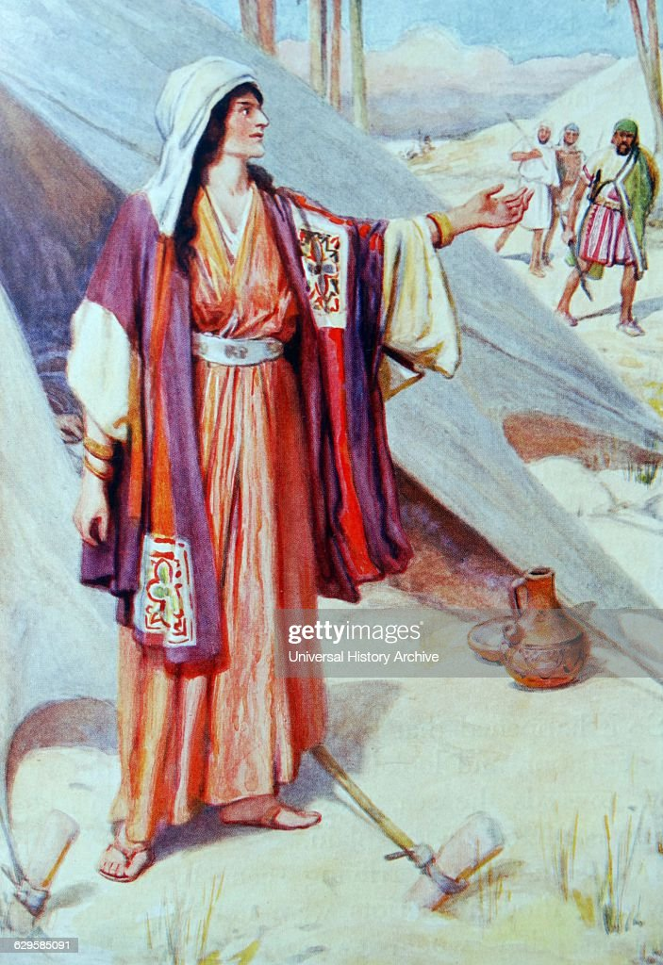
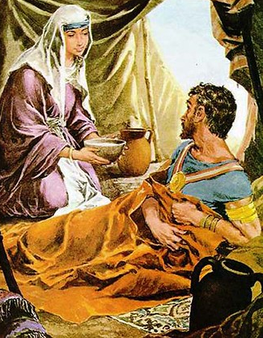
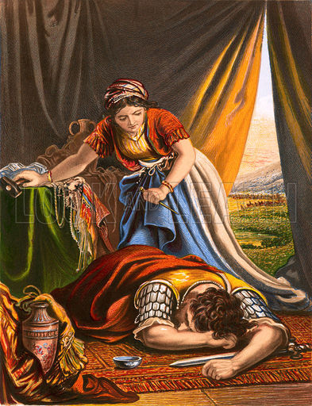
EL CANTO DE DÉBORA (Jueces 5)
Bendita sea entre las mujeres Jael, mujer de Heber ceneo; sobre las mujeres bendita sea en la tienda. El pidió agua, y ella le dio leche; en tazón de nobles le presentó crema. Tendió su mano a la estaca, y su diestra al mazo de trabajadores, y golpeó a Sísara; hirió su cabeza, y le horadó, y atravesó sus sienes. Cayó encorvado entre sus pies, quedó tendido; entre sus pies cayó encorvado; donde se encorvó, allí cayó muerto.
La madre de Sísara se asoma a la ventana, y por entre las celosías a voces dice: ¿Por qué tarda su carro en venir? ¿Por qué las ruedas de sus carros se detienen? Las más avisadas de sus damas le respondían, y aun ella se respondía a sí misma: ¿No han hallado botín, y lo están repartiendo?
A cada uno una doncella, o dos; las vestiduras de colores para Sísara, las vestiduras bordadas de colores; la ropa de color bordada de ambos lados, para los jefes de los que tomaron el botín.
Así perezcan todos tus enemigos, oh Jehová; mas los que te aman, sean como el sol cuando sale en su fuerza.

Slide 17
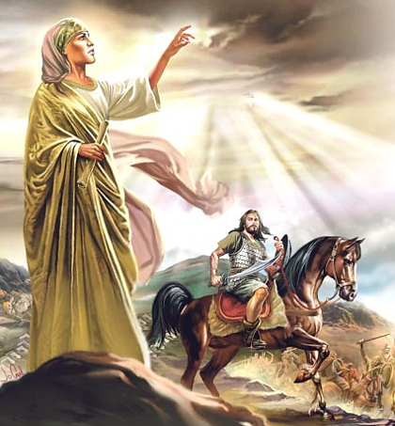
EL CANTO DE DÉBORA (Jueces 5)
Este poema comienza con palabras de alabanza a Dios por la victoria (vers. 2-5), seguidas de una descripción antes de la batalla (vers. 6-8). Hay abundantes elogios para las tribus que participaron en el levantamiento, mientras se reprocha duramente a los que no respondieron en la hora de crisis (vers. 14-17). Sigue una descripción de la batalla (vers. 18-22), el relato de la muerte de Sísara a mano de Jael (vers. 24-27), y la ansiedad de la madre de Sísara quien espera que su hijo vuelva de la guerra (vers. 28-31).
Este canto de Débora y de Barac fue una expresión de gratitud por la victoria sobre sus enemigos. De igual forma, hoy cantamos con gratitud a Dios por habernos ayudado a vencer en nuestras batallas diarias. Quizás ya no tenemos un ejército enemigo como el que tenía el Israel de antaño, pero no debemos olvidar que aún estamos inmersos en un gran conflicto donde nuestra lucha no es “contra sangre y carne sino contra principados, contra potestades… contra huestes espirituales de maldad en las regiones celestes” (Efesios 6:12).
Alabamos a Dios porque nos da victoria sobre el enemigo.

Slide 18
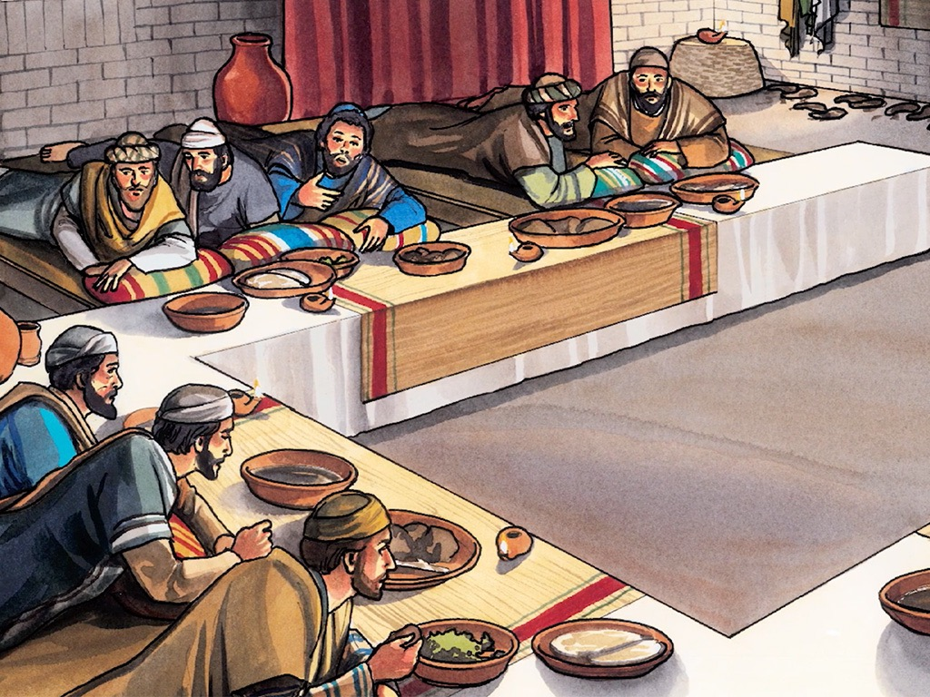
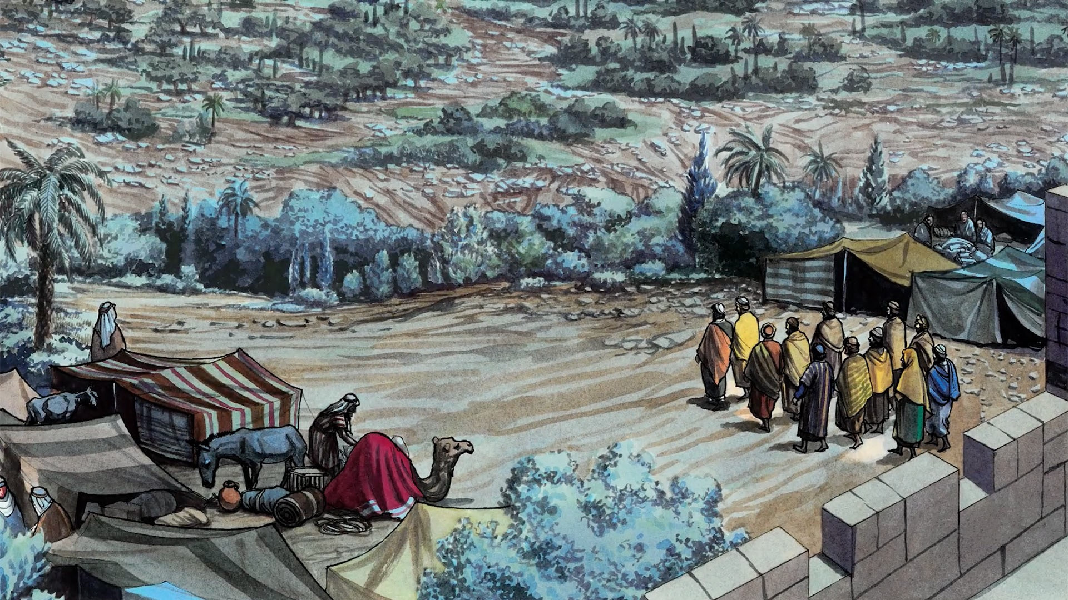
EL CANTO DE JESÚS Y SUS DISCÍPULOS (Salmo 113:2-3; 116:1-8)
En aquella triste noche de la última cena de Pascua, cuando estaba por salir a hacer frente a la traición y la muerte, Jesús y sus discípulos elevaron sus voces en salmos.
A pesar de la tristeza que le embargaba, Jesús no permitió que esto le impidiese alabar a Dios con cantos, como acostumbraba a hacerlo habitualmente.
La Escritura dice: “Y cuando hubieron cantado el himno, salieron al monte de los olivos” (Mateo 26:30).
Elena G de White en el libro “La Educación”, pg. 150, menciona que el himno que cantaron fue, concretamente, el Salmo 113:2-3 y el 116:1-8.
Vamos a leerlos estando atentos al contenido.

Slide 19
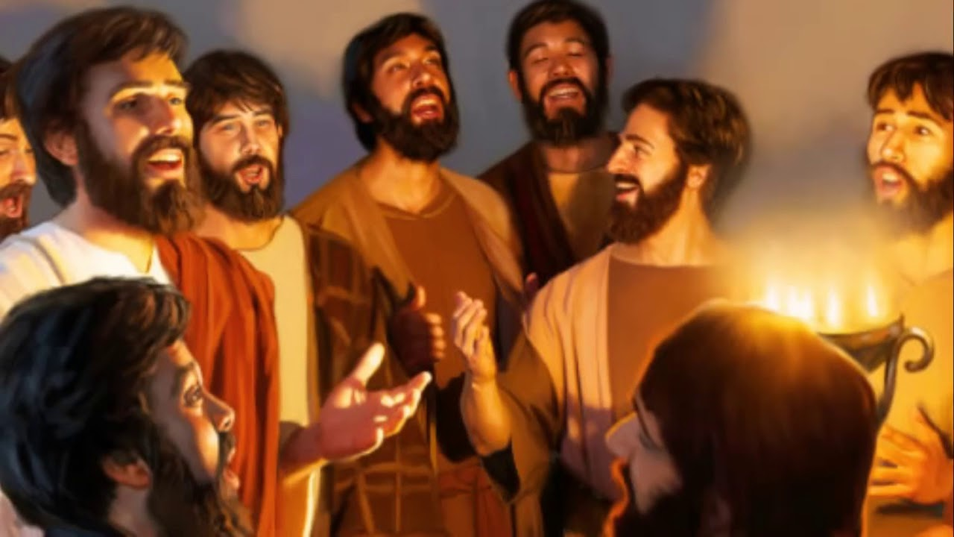
EL CANTO DE JESÚS Y SUS DISCÍPULOS (Salmo 113:2-3; 116:1-8)
Sea el nombre de Jehová bendito desde ahora y para siempre. Desde el nacimiento del sol hasta donde se pone, sea alabado el nombre de Jehová. (Salmos 113:2-3)
Amo a Jehová, pues ha oído mi voz y mis súplicas; porque ha inclinado a mí su oído; por tanto, le invocaré en todos mis días.
Me rodearon ligaduras de muerte, me encontraron las angustias del Seol; angustia y dolor había yo hallado. Entonces invoqué el nombre de Jehová, diciendo: Oh Jehová, libra ahora mi alma. Clemente es Jehová, y justo; sí, misericordioso es nuestro Dios. Jehová guarda a los sencillos; estaba yo postrado, y me salvó.
Vuelve, oh alma mía, a tu reposo, porque Jehová te ha hecho bien. Pues tú has librado mi alma de la muerte, mis ojos de lágrimas, y mis pies de resbalar.
Andaré delante de Jehová en la tierra de los vivientes. Creí; por tanto hablé, estando afligido en gran manera. Y dije en mi apresuramiento: Todo hombre es mentiroso.
¿Qué pagaré a Jehová por todos sus beneficios para conmigo? Tomaré la copa de la salvación, e invocaré el nombre de Jehová. Ahora pagaré mis votos a Jehová delante de todo su pueblo.
Estimada es a los ojos de Jehová la muerte de sus santos.
Oh Jehová, ciertamente yo soy tu siervo, siervo tuyo soy, hijo de tu sierva; Tú has roto mis prisiones. Te ofreceré sacrificio de alabanza, e invocaré el nombre de Jehová.
A Jehová pagaré ahora mis votos delante de todo su pueblo. (Salmos 116:1-18)

Slide 20
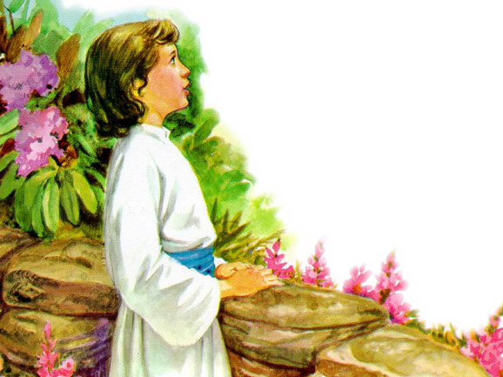
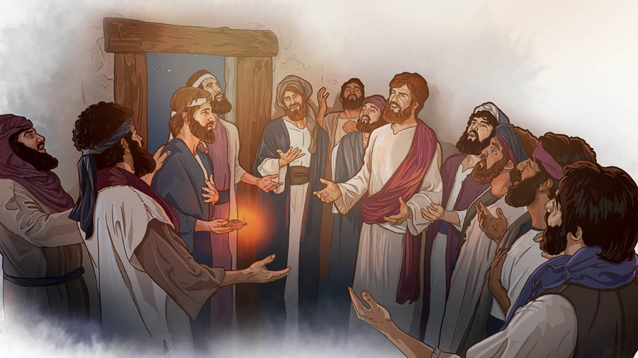
EL CANTO DE JESÚS Y SUS DISCÍPULOS (Salmo 113:2-3; 116:1-8)
Durante su vida terrenal, Jesús hizo frente a la tentación con cantos. A menudo, cuando se decían palabras mordaces y ofensivas, cuando la atmósfera que lo rodeaba era sombría a causa de la melancolía, el disgusto, la desconfianza o el temor opresivo, se oía su canto de fe y santa alegría.
Muchas veces escucharon su voz levantarse en oración y agradecimiento a Dios; y los que se asociaban con él, que muchas veces se quejaban de cansancio, eran alegrados por la dulce melodía que salía de sus labios.
Jesús entonaba cantos de acción de gracias, de alabanza y de agradecimiento a Dios.
En este último canto hay gratitud a Dios por librar a una persona del dolor y de la angustia, específicamente, de una muerte segura.
El autor de este salmo pone su confianza en Dios por su misericordia y su justicia. Dice que siempre será su siervo y que lo alabará y lo invocará.
Alaba a Dios porque nos libra de la angustia y el dolor, y hasta de la muerte. Alábalo porque es digno de alabanza.

Slide 21
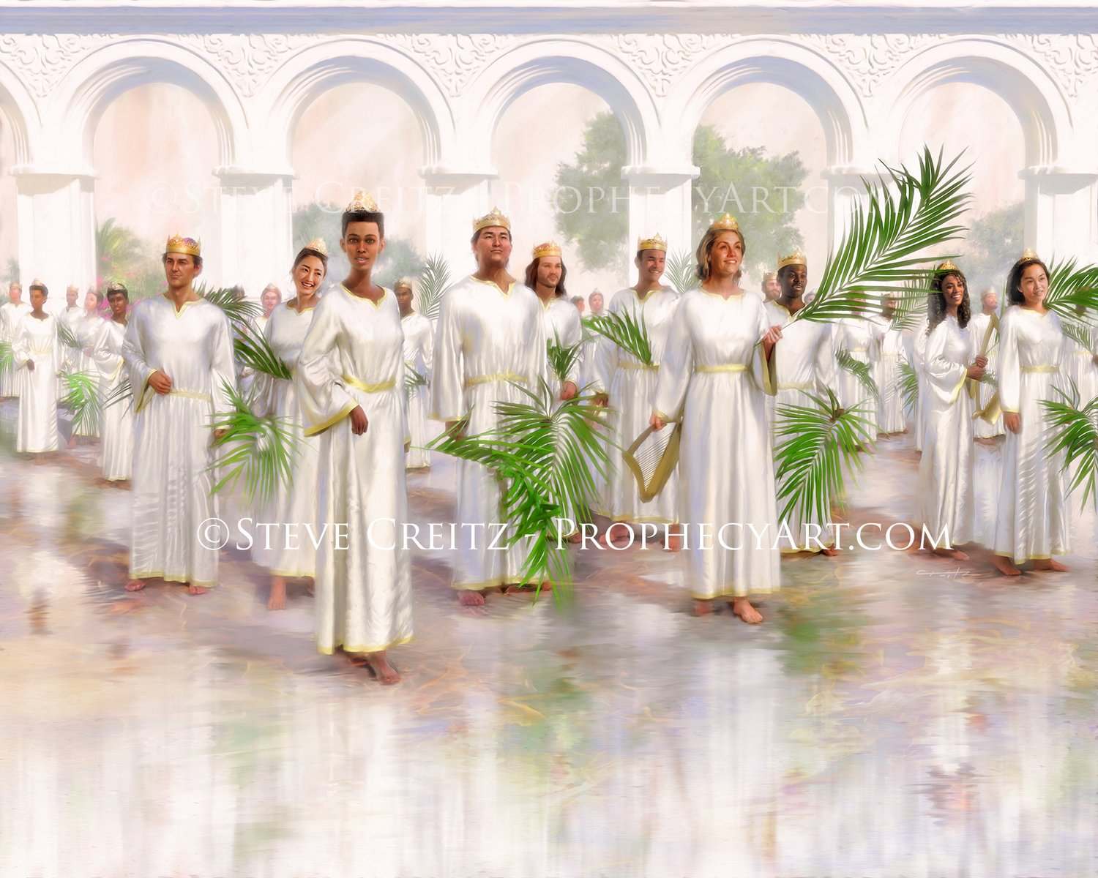
EL CANTO DE MOISÉS Y DEL CORDERO (Apocalipsis 15:2-3)
Vi también como un mar de vidrio mezclado con fuego; y a los que habían alcanzado la victoria sobre la bestia y su imagen, y su marca y el número de su nombre, en pie sobre el mar de vidrio, con las arpas de Dios.
Y cantan el cántico de Moisés siervo de Dios, y el cántico del Cordero, diciendo:
“Grandes y maravillosas son tus obras, Señor Dios Todopoderoso; justos y verdaderos son tus caminos, Rey de los santos”.

Slide 22
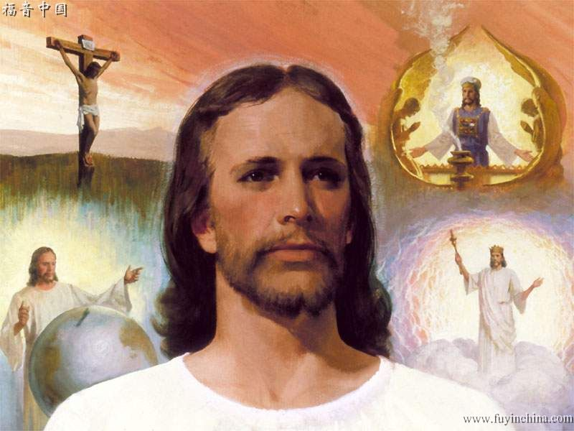
EL CANTO DE MOISÉS Y DEL CORDERO (Apocalipsis 15:2-3)
Aquí se menciona que, aquellos que han logrado la victoria sobre el mal en la gran crisis final, cantarán el cántico de Moisés y el cántico del Cordero.
¿Qué expresan estos cantos?
El canto de Moisés es una alabanza a Dios por la liberación del poder opresivo de los enemigos, y haber salvado a su pueblo de una muerte segura.
El canto del Cordero es un canto de alabanza y agradecimiento a Jesús por lo que ha hecho por nosotros para darnos la salvación.
La liberación de los santos fue hecha por Cristo, el Cordero de Dios, y por eso es digno de recibir la adoración y de ser ensalzado con el canto de liberación.
Alabamos a Dios y a Jesucristo porque nos han librado del pecado y de la muerte, y por todo lo que han hecho para darnos la victoria final.

Slide 23
Estos personajes de las escrituras se elevaron por encima de las circunstancias entonando estos hermosos cantos. Deseamos que cada uno de nosotros, en nuestro diario vivir, conservemos un canto en nuestro corazón.
Un canto que nos eleve a la presencia de Dios, nos permita contemplarlo en la magnificencia de su poder, y nos dé la fuerza para enfrentar cualquier batalla y lograr la victoria para gloria y honra de su precioso Nombre.
“Al conducirnos nuestro Redentor al umbral de lo infinito, inundado con la gloria de Dios, podremos comprender los temas de alabanza y acción de gracias del coro celestial que rodea el trono, y al despertarse el eco del canto de los ángeles en nuestros hogares terrenales, los corazones estarán más cerca del coro celestial. La comunión con el cielo inicia en la tierra. Aquí aprendemos la clave de su alabanza” (La educación pg. 153)

